Slide 1
LEERGEDEELTE
3.7
Oksidasie-reduksie reaksies
Hierdie leergedeelte is gebaseer hoofstuk 3 van die handboek.
UITKOMSTE
Na voltooiing van hierdie leergedeelte behoort jy:
eenvoudige en algemene oksidasie en reduksie reagense te kan identifiseer (kyk Tabel 3.3 op bl. 130).
'n reaksie as 'n oksidasie-reduksie-reaksie (redoksreaksie) te kan herken.
te weet watter verbinding (atoom) in 'n reaksie geoksideer word en watter verbinding (atoom) in die reaksie gereduseer word.
die oksidasiegetalle van elemente in 'n verbinding te kan bereken.
te verstaan dat oksidasiegetalle die lading op 'n atoom verteenwoordig wanneer die elektrone van die verbinding getel word volgens 'n stel riglyne.

Slide 2
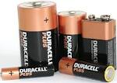
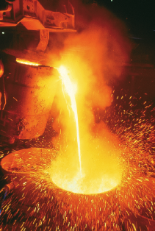
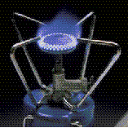
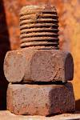
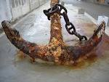
Hoekom bestudeer ons Redoksreaksies?
Batterye
Brandstowwe
Metaalvervaardiging
Roes

Slide 3
oksidasie-reduksie reaksies
Ook genoem redoks reaksies
Tydens oksidasie-reduksie reaksies word elektrone oorgedra van een atoom na ‘n ander. Wanneer oksidasie plaasvind MOET reduksie ook plaasvind.
Atome ondergaan dus ‘n ladingsverandering

Slide 4
Atome wat e⁻ verloor word geoksideer, en is self die reduseermiddel / reducing agent
Reduseermiddel voorsien e⁻
Cu → Cu²⁺ + 2e⁻ …………… oksidasie halfreaksie
Atome wat e⁻ wen word gereduseer, en is self die oksideermiddel / oxidizing agent
Oksideermiddel neem e⁻
Cu²⁺ + 2e⁻ → Cu …………… reduksie halfreaksie

Slide 5
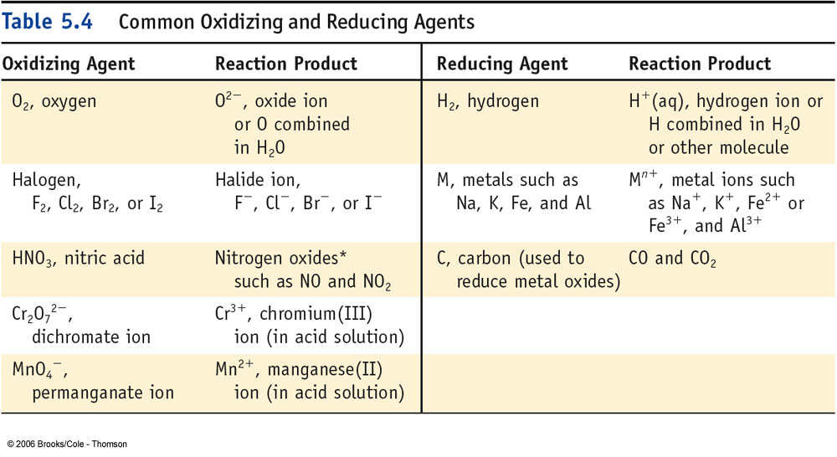
Table 3.3, p. 130

Slide 6
Identifisering van ‘n verandering in lading
Verandering in lading van atome = Verandering in oksidasiegetal van atome

Slide 7
OKSIDASIEGETALLE
Oksidasiegetal van ‘n atoom, molekuul of ioon, is die elektriese lading wat die atoom, molekuul of ioon besit (of veronderstel is om te besit) na aanleiding van ‘n aantal reëls
1. Elke atoom in vry elementvorm het ‘n oksidasiegetal = 0.
Zn O₂ I₂ S₈
2. In mono-atomiese ione is die oksidasiegetal = lading van die ion.
-1 for Cl⁻ +2 for Mg²⁺

Slide 8
OKSIDASIEGETALLE
3. O se oks. getal = -2
(behalwe in peroksiede: in H₂O₂, O = -1)
4. Oks. getal van H = +1
(behalwe wanneer H aan ‘n metaal gebind is soos in NaH waar die oks. getal dan = -1)
5. Algebraiese somtotaal van oksidasiegetalle
= 0 vir ‘n verbinding EN/OF
= totale lading van ‘n ioon.

Slide 9
Probeer self 3.8
Ken ‘n oksidasiegetal toe aan die onderstreepte atoom in elk van die volgende molekules of ione.
a) Fe₂O₃ b) H₂SO₄ c) CO₃²⁻

Slide 10
Herkenning van Redoksreaksies
Kyk of die oksidasiegetal van enige van die elemente in die reaksie verander het.
Dit is beslis ‘n redoksreaksie indien ‘n enkel element omgeskakel word na ‘n verbinding.
Dit is beslis ‘n redoksreaksie wanneer daar ‘n bekende oksidasie- of reduksie-reagens in die reaksievergelyking teenwoordig is.
Na verloor 1 e⁻ per atoom.
Oksidasiegetal neem toe.
Na is ge-oksideer na Na⁺ en is die reduksiereagens.
2 Na (s) + Cl₂(g) → 2 NaCl(s)
Cl₂ neem 2e⁻ per molekuul op.
Oksidasiegetal neem dus af met 1 per Cl-atoom.
Cl₂ is gereduseer na Cl- en is dus die oksidasiereagens.

Slide 11
Herkenning van Redoksreaksies
Oksidasiegetal van Cu verander van 0 na +2.
Cu is geoksideer na Cu²⁺ en is dus die reduksiereagens.
Cu(s) + 2NO₃⁻(aq) + 4H₃O⁺(aq) → Cu²⁺(aq) + 2NO₂(g) + 6H₂O(l)
N in NO₃⁻ verander van +5 na +4 in NO₂.
NO₃⁻ is gereduseer na NO₂ en is die oksidasiereagens.

Slide 12
Table 3.4, p. 130

Slide 13
Probeer self 3.9
Vir die reaksie van die yster(II)ioon met die permanganaatioon in ‘n waterige suuroplossing,
5Fe²⁺(aq) + MnO₄⁻ (aq) + 8H₃O⁺(aq) → 5Fe³⁺(aq) + Mn²⁺(aq) + 12H₂O(l)
Watter atome ondergaan ‘n verandering in oksidasiegetalle en identifiseer ook die oksidasie- en reduksie-reagense.

Slide 14
LEERGEDEELTE
Balansering van oksidasie-reduksie reaksies
3.8
Leergedeelte 3.8 is nie deel van Hoofstuk 3 nie, maar deel van die volgende hoofstukke in die verskillende handboekuitgawes:
8ste uitgawe, Hoofstuk 20, bladsye 896 – 903.
9de uitgawe, Hoofstuk 19, bladsye 715 – 723.
10de uitgawe, Hoofstuk 19, bladsye 859 – 865.
UITKOMSTE
Die video vir LG 3.8 is slegs in engels beskikbaar.
Na voltooiing van hierdie leergedeelte behoort jy:
oksidasie-reduksie reaksie-vergelykings (redoksreaksies) in 'n neutrale medium, suur medium en basiese medium te kan balanseer deur gebruik te maak van die halfreaksie benadering.

Slide 15
BALANSERING REDOKSREAKSIES
Neutrale medium:
Al(s) + Cu²⁺(aq) → Al³⁺(aq) + Cu(s)
1. Ken oksidasiegetalle toe
2. Skryf halfreaksies neer
3. Balanseer aantal atome vir elke reaksie
4. Balanseer lading vir elke reaksie
5. Maak elektronoordrag vir beide gelyk
6. Tel halfreaksies bymekaar
7. Kontroleer massa- en ladingbalans

Slide 16
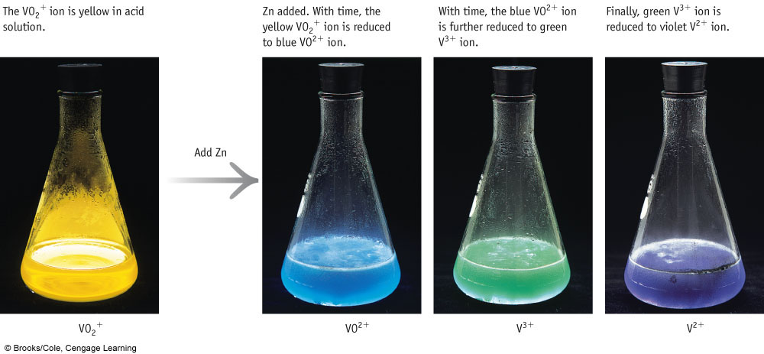
BALANSERING REDOKSREAKSIES
Suur medium:
VO₂⁺(aq) + Zn(s) → VO²⁺(aq) + Zn²⁺(aq)

Slide 17
BALANSERING REDOKSREAKSIES
Suur medium:
1. Ken oksidasiegetalle toe.
2. Skryf halfreaksies neer.
3. Balanseer aantal atome vir elke reaksie. Voeg H₂O by die kant met O-tekort en H⁺ by die kant met H-tekort.
4. Ken lading vir elke reaksie toe.
5. Maak elektronoordrag vir beide gelyk.
6. Tel halfreaksies bymekaar.
7. Kontroleer massa- en ladingbalans.
Sien die video oor die balansering van redoksreaksies in ‘n suurmedium. Die video is slegs in engels beskikbaar.

Slide 18
Korreksie op video 3.8
Vanaf omtrent 25 minute en 37 sekondes in die video in sal jul sien/hoor dat bogenoemde “Probeer self 3.10” vraag ‘n e-Test 3 – Redox reactions is.
Ek sê daar dat jy jou antwoord op eFundi moet inlees. DIT IS NIE MEER GELDIG NIE. DIE VIDEO WAS VIR VERLEDE JAAR SE STUDENTE GEMAAK EN DIT WAS ‘n TOETS VIR HULLE GEWEES.

Slide 19
BALANSERING REDOKSREAKSIES
Basiese/Alkaliese medium:
1. Ken oksidasiegetalle toe.
2. Skryf halfreaksies neer.
3. Balanseer aantal atome vir elke reaksie. Voeg OH⁻ by die kant met O-tekort en H₂O by die kant met H-tekort.
4. Ken lading vir elke reaksie toe.
5. Maak elektronoordrag vir beide gelyk.
6. Tel halfreaksies bymekaar.
7. Kontroleer massa- en ladingbalans.
Sien die video oor die balansering van redoksreaksies in ‘n basiesemedium. Die video is slegs in engels beskikbaar.

Slide 20
Korreksie op video 3.8
Vanaf omtrent 27 minute en 20 sekondes in die video in sal jul sien/hoor dat bogenoemde “Probeer self 3.11” vraag ‘n e-Test 3 – Redox reactions is.
Ek sê daar dat jy jou antwoord op eFundi moet inlees. DIT IS NIE MEER GELDIG NIE. DIE VIDEO WAS VIR VERLEDE JAAR SE STUDENTE GEMAAK EN DIT WAS ‘n TOETS VIR HULLE GEWEES.

Slide 21
LEERGEDEELTE
Klassifikasie van reaksies in waterige oplossings
3.9
Hierdie leergedeelte is gebaseer hoofstuk 3 van die handboek.
UITKOMSTE
Na voltooiing van hierdie leergedeelte behoort jy:
die kern eienskappe van die vier tipes reaksies (presipitasie, suur-basis, gasvorming en redoks) in waterige oplossing te herken.

Slide 22
Herkenning van reaksies in waterige mediums
Presipitasiereaksies
Oplosbare ione kombineer in oplossing om ‘n nie-oplosbare produk te vorm.
Pb(NO₃)₂(aq) + 2KI(aq) → PbI₂(s) + 2KNO₃(aq)
Suur-basisreaksies
Water is ‘n produk van baie suur-basisreaksies en die katioon van die basis en die anion van die suur vorm ‘n sout.
HNO₃(aq) + KOH(aq) → HOH(l) + KNO₃(aq)

Slide 23
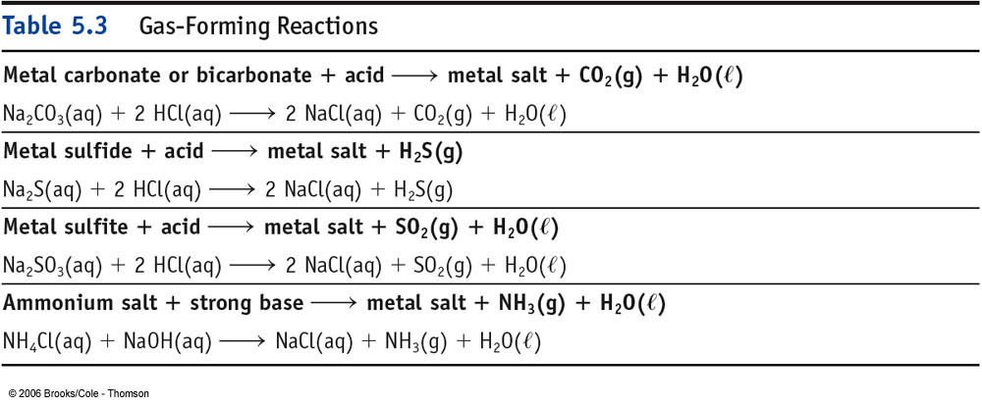
Herkenning van reaksies in waterige oplossings
Gasvormingsreaksies

Slide 24
Recognizing reactions in aqueous solution
Oksidasie-Reduksiereaksies
Hierdie reaksies is nie ioonuitruilreaksies nie. Elektrone word oorgedra vanaf een element na ‘n ander.
Na verloor 1 e⁻ per atoom.
Oksidasiegetal neem toe.
Na is ge-oksideer na Na⁺ en is die reduksiereagens.
2 Na (s) + Cl₂(g) → 2 NaCl(s)
Cl₂ neem 2e⁻ per molekuul op.
Oksidasiegetal neem dus af met 1 per Cl-atoom.
Cl₂ is gereduseer na Cl- en is dus die oksidasiereagens.

